Slide 1
Harmonická analýza a syntéza
matematická a numerická
metoda řešení
frekvenční spektra

Slide 2
Harmonická analýza a syntéza
Fourierova věta
Každá jednoznačně určená periodická funkce, která má v intervalu konečný počet extrémů a nespojitostí, může být vyjádřena nekonečnou geometrickou řadou sinusových průběhů
s amplitudami An, fázovými posuvy ϕn a úhlovou frekvencí ωn (kde „n“ je příslušná harmonická), které jsou celistvými násobky úhlové frekvence ω původní periodické funkce.

Slide 3
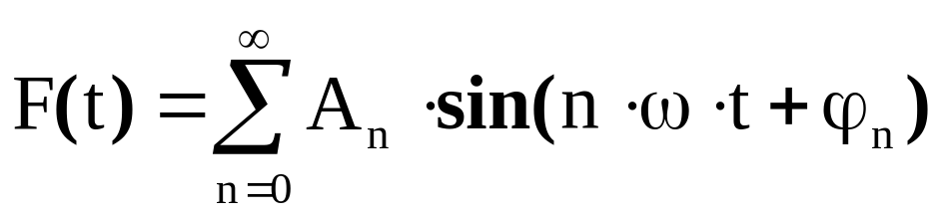
Harmonická analýza a syntéza
Fourierův rozvoj – Fourierova řada
Jakýkoliv periodický signál F(t) lze rozložit na složky:
  stejnosměrná složka
  střídavé složky (jednotlivé harmonické složky)
A_{n} – amplituda n.-té harmonické
φ_{n} – fázový posun n.-té harmonické

Slide 4
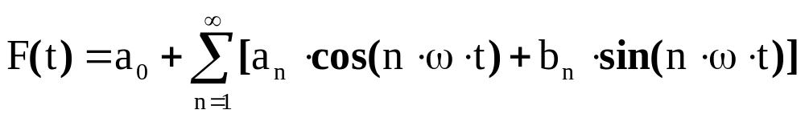
Harmonická analýza a syntéza
Funkci F(t) je možno zapsat pomocí sinových
a cosinových složek
a₀ – stejnosměrná složka
a_{n} – amplituda cosinové složky n.-té harmonické
b_{n} – amplituda sinové složky n.-té harmonické

Slide 5
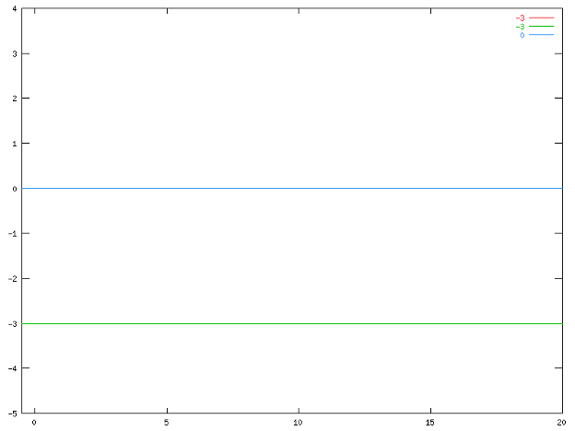
Ukázka skládání průběhu

Slide 6
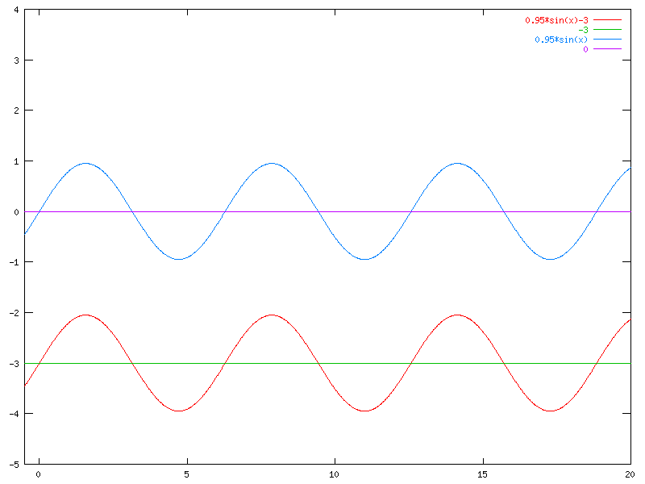
Ukázka skládání průběhu – 1. harmonická

Slide 7
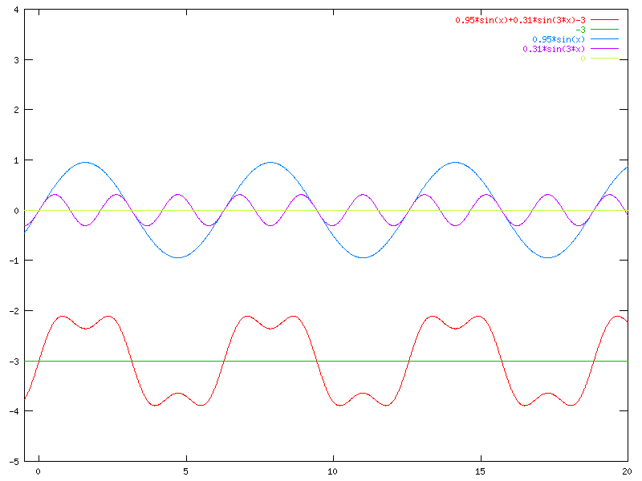
Ukázka skládání průběhu – 3. harmonická

Slide 8
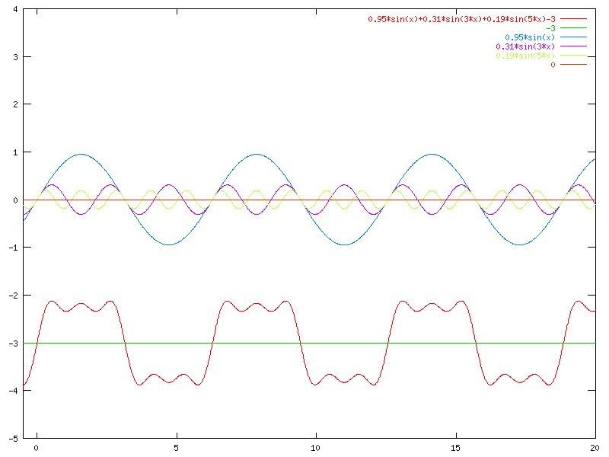
Ukázka skládání průběhu – 5. harmonická

Slide 9
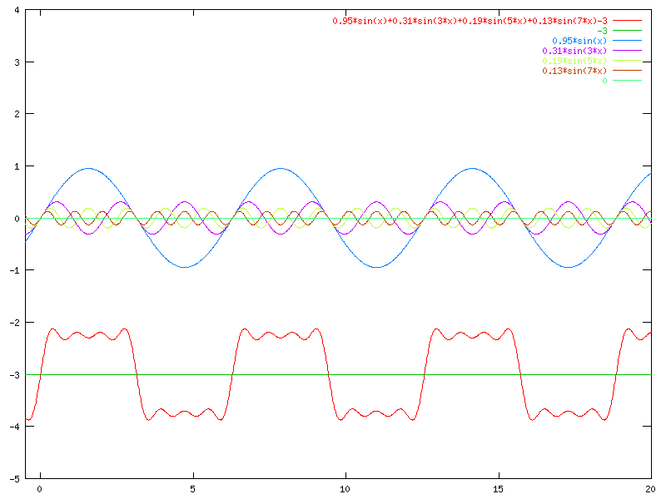
Ukázka skládání průběhu – 7. harmonická

Slide 10
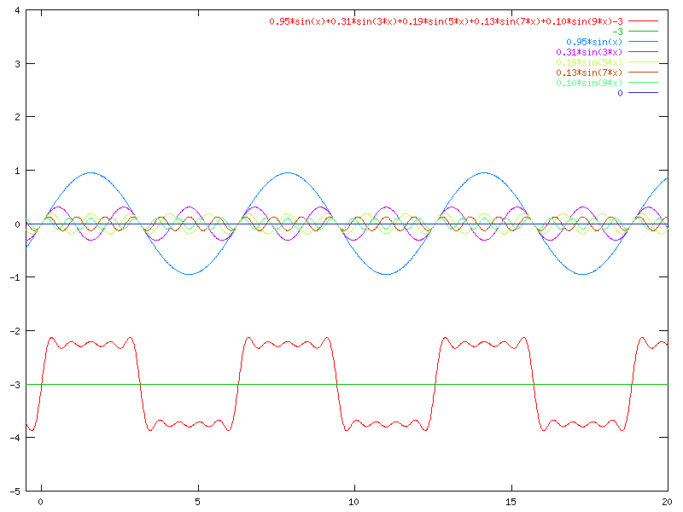
Ukázka skládání průběhu – 9. harmonická

Slide 11
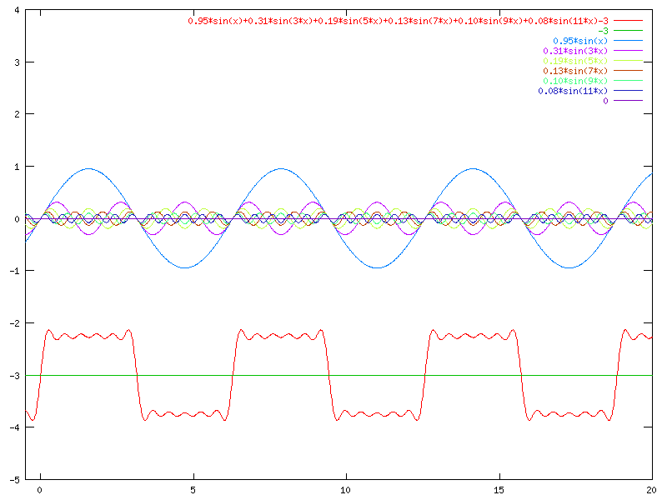
Ukázka skládání průběhu – 11. harmonická

Slide 12
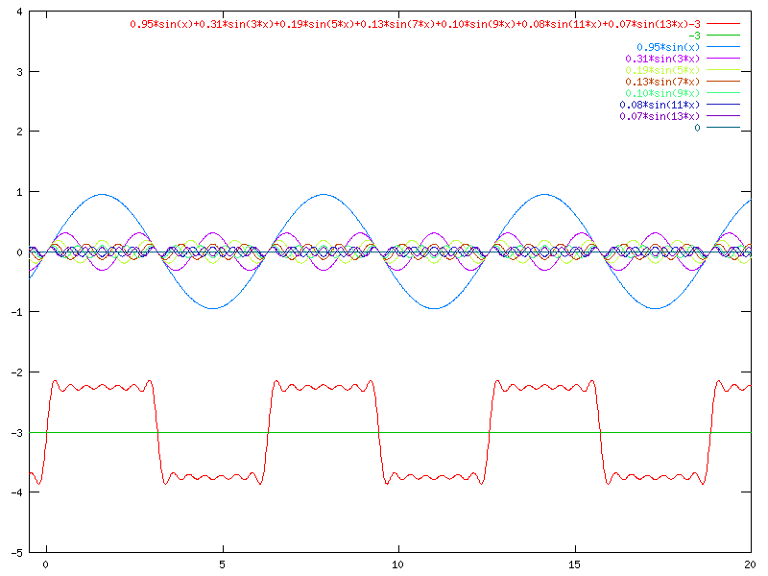
Ukázka skládání průběhu – 13. harmonická

Slide 13
Harmonická analýza a syntéza
Metody řešení harmonické analýzy:
  Matematická
    nutná znalost práce s integrály a derivacemi
  Numerická
    vhodná pro zpracování na číslicovém počítači
  Grafická
    náročná na čas a přesnost
  Harmonickým analyzátorem
    měřící přístroj pro analýzu signálu

Slide 14
Stanovení druhu harmonické z tvaru průběhu
Průběh má pod i nad osou stejnou plochu:
  nulová stejnosměrná složka
  a₀=0
S₁=S₂
u
S₁
S₂
t

Slide 15
Stanovení druhu harmonické z tvaru průběhu
Průběh je souměrný podle počátku F(t) = -F(-t)
  pouze sinové složky
  a_{N}=0
u
u
t
u
t
t

Slide 16
Stanovení druhu harmonické z tvaru průběhu
Průběh je souměrný podle svislé osy F(t) = F(-t)
  pouze cosinové složky
  b_{N}=0
u
u
t
u
t
t

Slide 17
Stanovení druhu harmonické z tvaru průběhu
Průběh jehož tvar z první poloviny periody se opakuje
v druhé s opačným znaménkem F(t) = -F(t+T/2)
  má pouze liché harmonické
u
u
t
t

Slide 18
Stanovení druhu harmonické z tvaru průběhu
Průběh jehož tvar z první poloviny periody se opakuje
v druhé polovině periody F(t) = -F(t+T/2)
  má pouze sudé harmonické
u
u
t
t

Slide 19
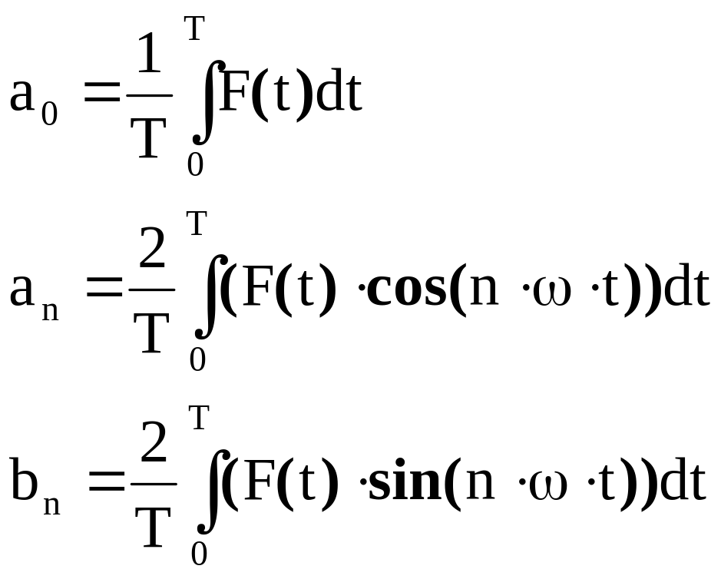
Matematická metoda
Z funkce F(t) nebo F(α) se pomocí vzorců vypočítají konstanty a0, an, bn

Slide 20
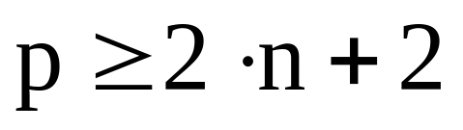
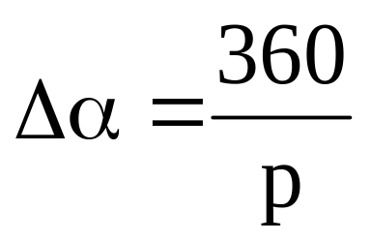
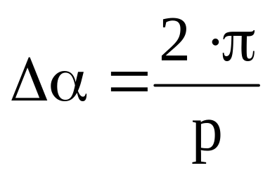
Numerická metoda
používá se tam, kde je obtížné popsat průběh pomocí matematických funkcí
je vhodná pro výpočet pomocí počítače
přesnost závisí na počtu p vzorků, na který bude rozdělena jedna perioda
n – počet harmonických
velikost vzorku:

Slide 21
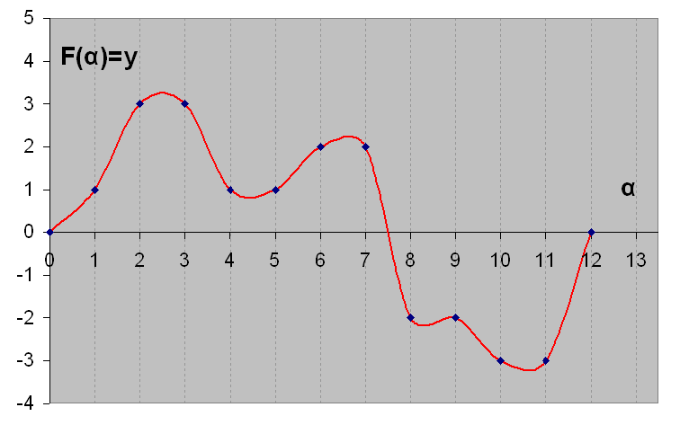
Numerická metoda - příklad
α | y
1 | 1
2 | 3
3 | 3
4 | 1
5 | 1
6 | 2
7 | 2
8 | -2
9 | -2
10 | -3
11 | -3
12 | 0
Δα

Slide 22
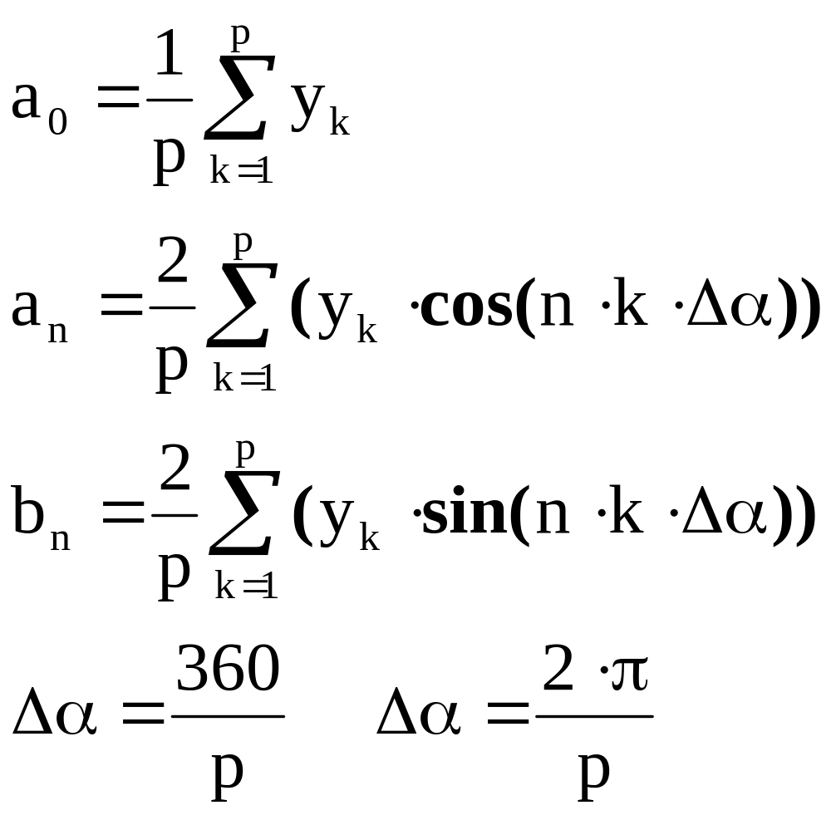
Numerická metoda

Slide 23
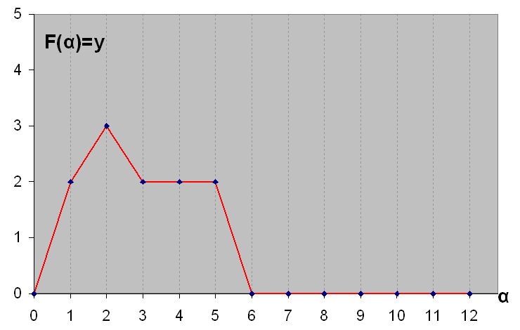
Příklad 252.1
α | y(V)
1
2
3
4
5
6
7
8
9
10
11
12
α | y(V)
1 | 2
2 | 3
3 | 2
4 | 2
5 | 2
6 | 0
7 | 0
8 | 0
9 | 0
10 | 0
11 | 0
12 | 0
Určete stejnosměrnou složku, první
až třetí harmonickou signálu z obrázku

Slide 24



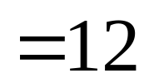
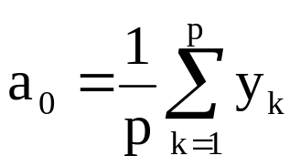
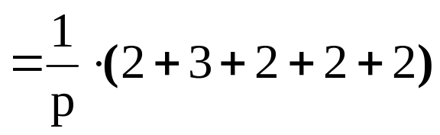

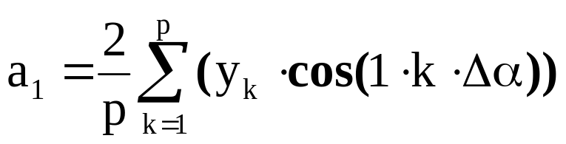
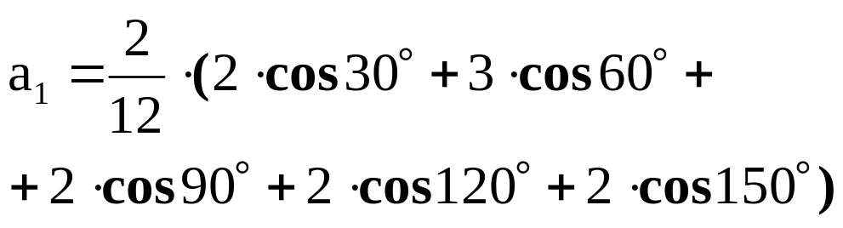
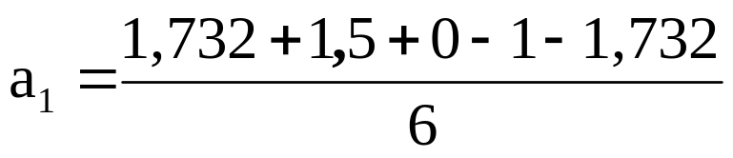

Příklad 252.1
α | y(V)
1 | 2
2 | 3
3 | 2
4 | 2
5 | 2
6 | 0
7 | 0
8 | 0
9 | 0
10 | 0
11 | 0
12 | 0

Slide 25

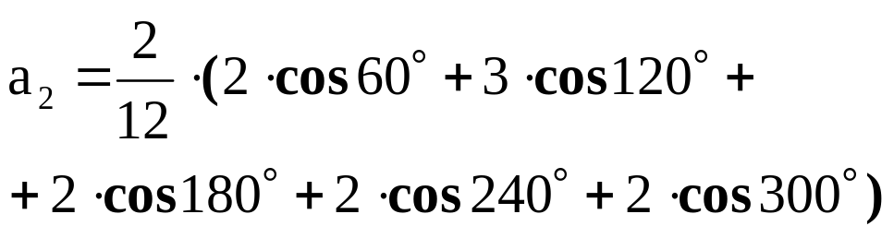

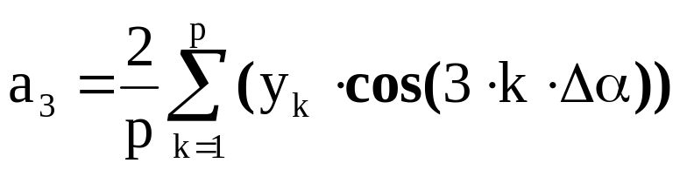
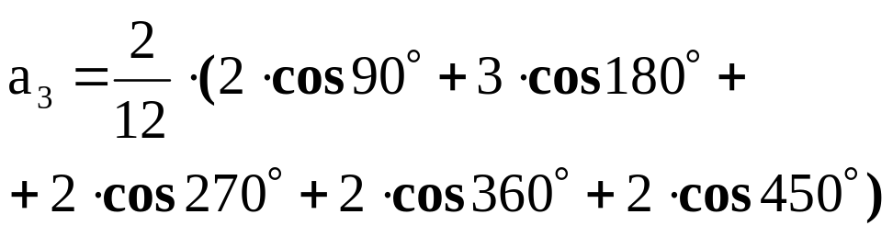

Příklad 252.1
α | y(V)
1 | 2
2 | 3
3 | 2
4 | 2
5 | 2
6 | 0
7 | 0
8 | 0
9 | 0
10 | 0
11 | 0
12 | 0

Slide 26
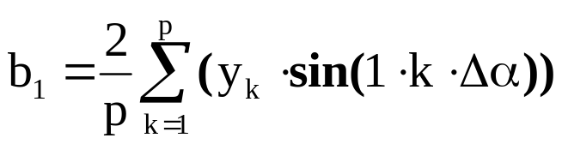
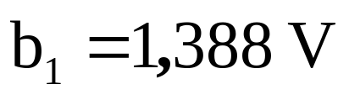
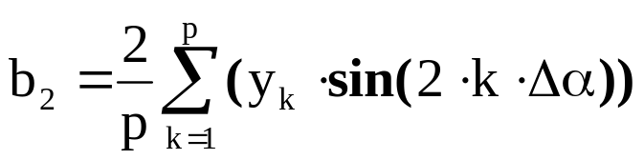
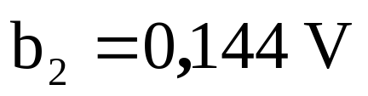

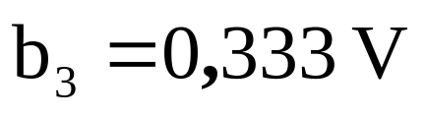
Příklad 252.1

Slide 27
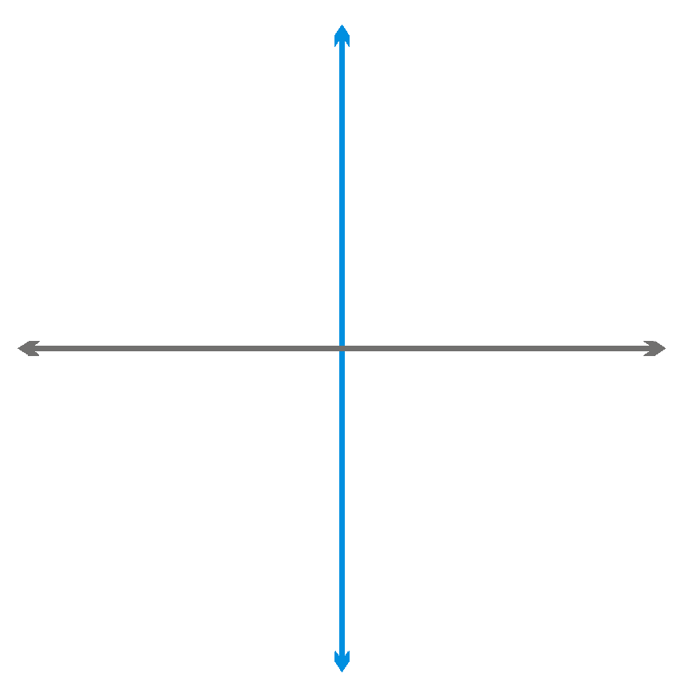
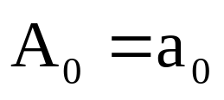
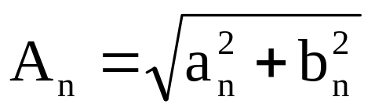
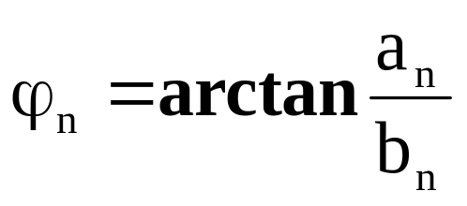
Harmonická analýza
A_{n}
an
φ_{n}
b_{n}

Slide 28
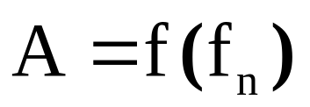
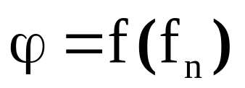
Frekvenční spektra signálu
Slouží ke grafickému znázornění výsledků harmonické analýzy
Amplitudové spektrum:
Spektrum fázových posunů:

Slide 29
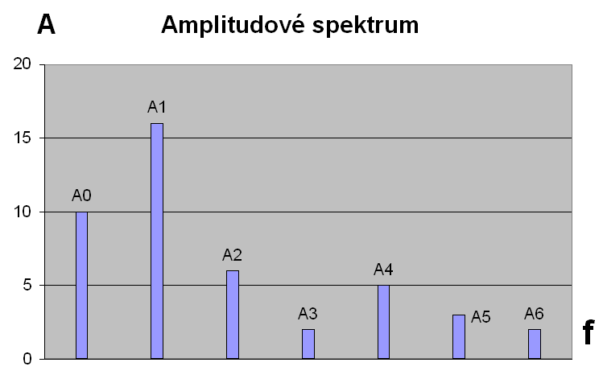
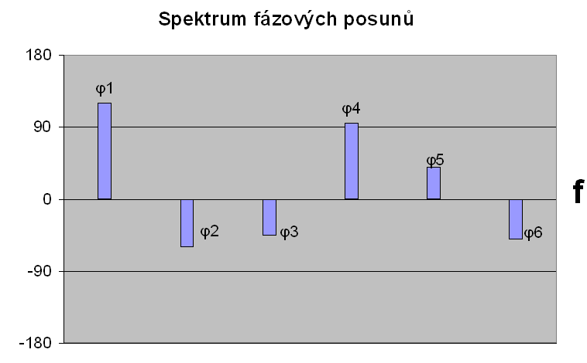

Slide 30
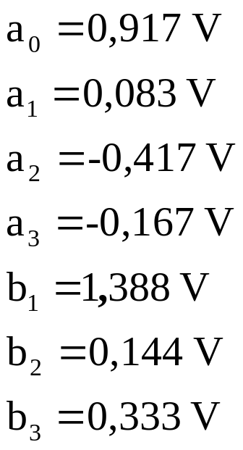

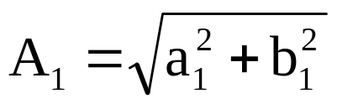



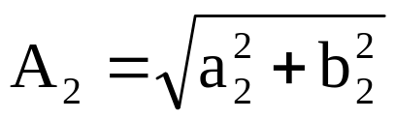



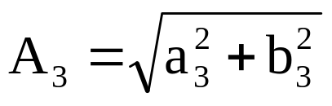

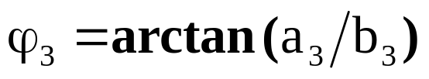

Příklad 252.2
Sestavte frekvenční spektra signálu
z příkladu 252.1

Slide 31
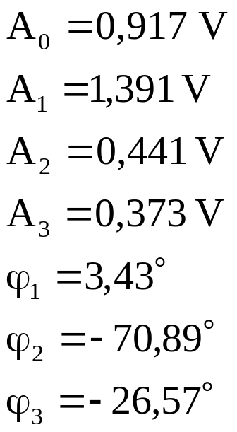
Příklad 252.2
A₁
A
A₀
A₂
A₃
f
φ
φ₁
φ₂
φ₃
f

